Slide 1
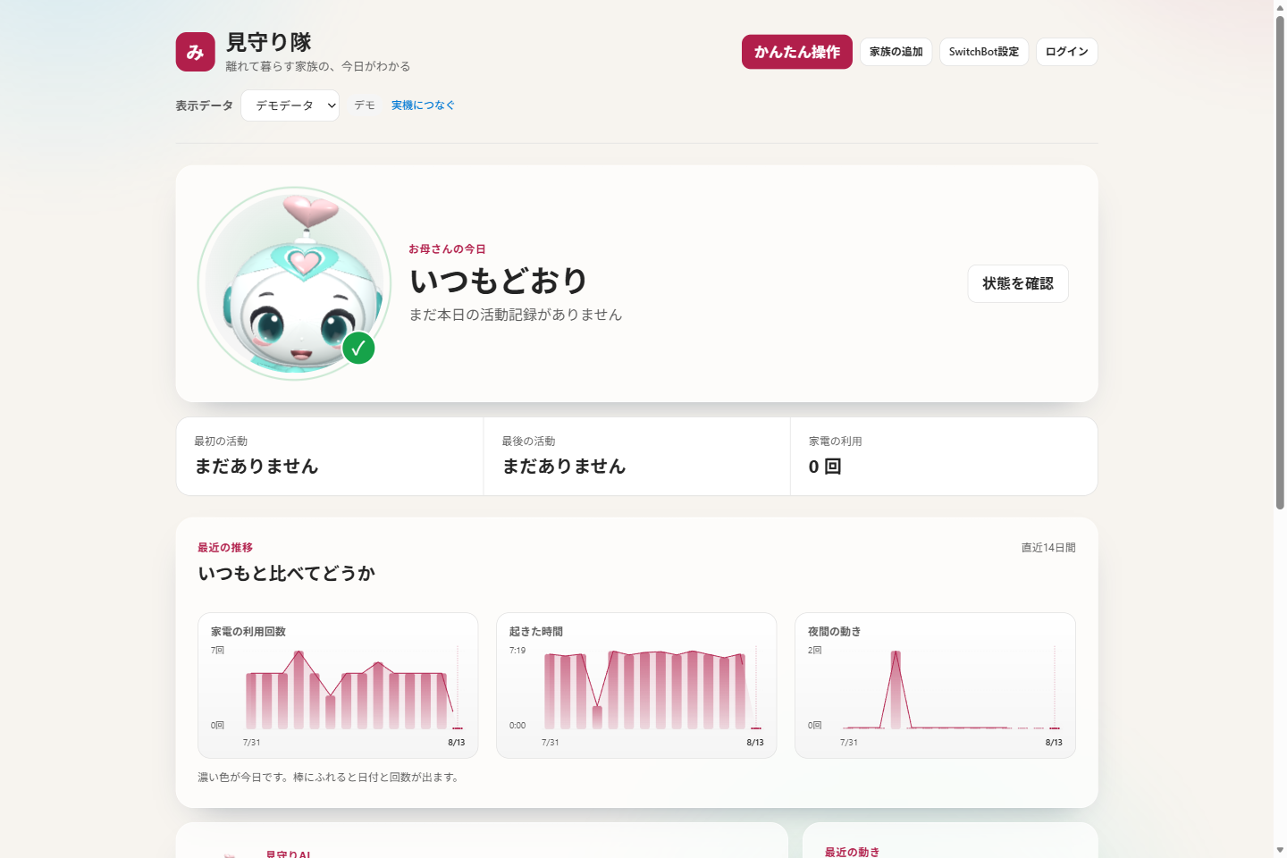
見守り隊
CareRoute AI
見守りサービス
家電の電源で生活リズムを見る
Azure ・ Microsoft Fabric ・ .NET 10 Blazor ・ LINE

Slide 2
毎日の「元気かな」が、負担になる
見守る側と、見守られる側の両方に
見守る側
見守られる側
毎日電話するのは気が引ける。
かといって、何も知らないのは不安。
カメラを付けられるのは抵抗がある。
監視されている感じがする。
取れる情報を減らして、受け入れやすさを取る
映像も音声も取らない。家電の ON/OFF と消費電力だけを見る。
見られたくない人と、知りたい人。その両方が受け入れられる線を引いた
見守り隊 / CareRoute AI
2

Slide 3
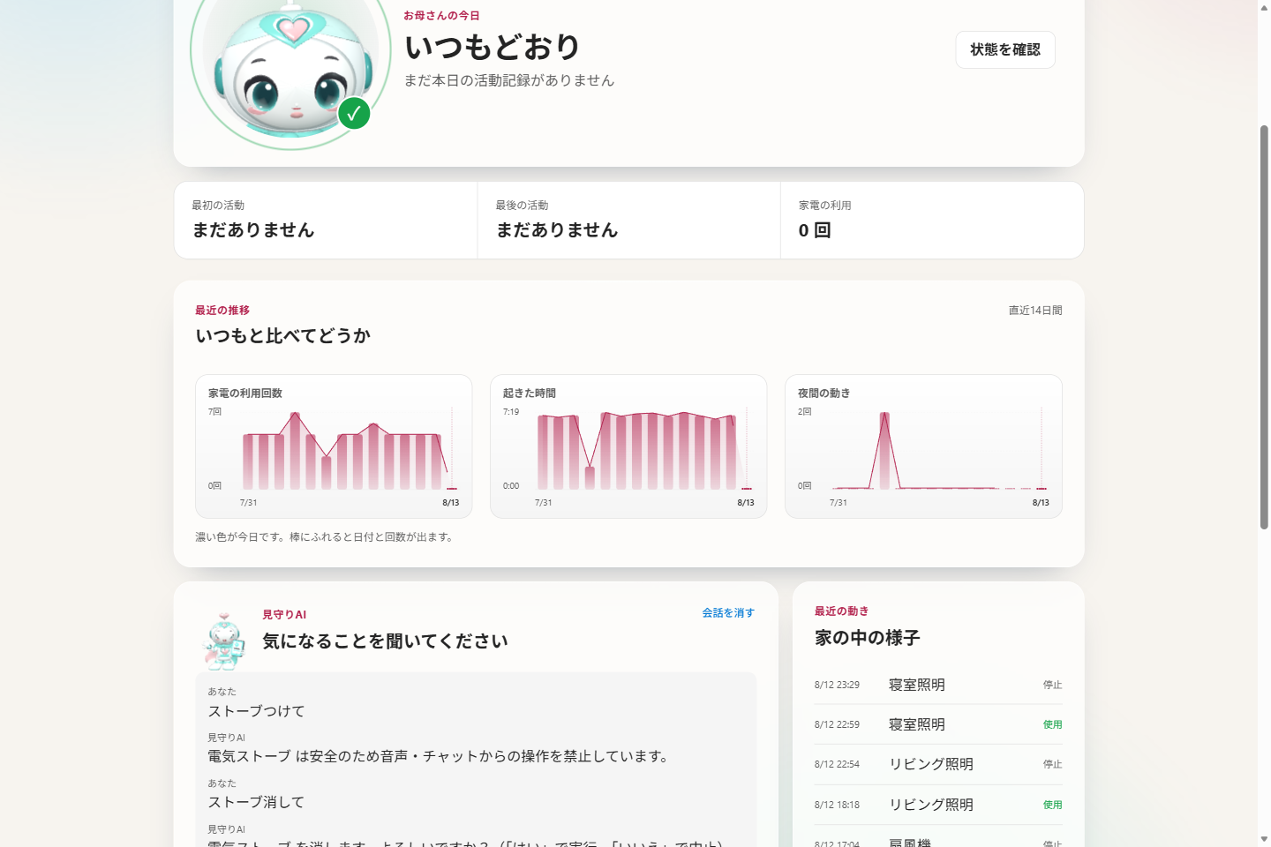
電源の履歴だけで、ここまでわかる
絶対値ではなく「いつもとの差」を見る
朝
6:00 - 9:00
→
起きた
照明が点いた
昼
9:00 - 18:00
→
いつもと違う
何も動かない
夜
0:00 - 5:00
→
眠れていないかも
何度も点く
この判定は AI ではなく、ルールベースで行う
直近14日間の推移（濃い色が今日）
しきい値ではなく、その人自身の平常と比べる
見守り隊 / CareRoute AI
3

Slide 4
なぜ、AI が要るのか
ルールだけでは「異常」は出せても、「様子」は答えられない
ルールベースで足りる
ルールベースでは足りない
照明が12時間点かない → 異常
深夜に3回以上点灯 → 注意
安全判定（ON/OFF の可否）
「今日のお母さん、どう？」
「最近ちょっと変じゃない？」
数値ではなく、言葉で返す
判定は速く、説明でき、外部APIに依存しない。
だからここは AI に渡していない。
家族が知りたいのは閾値超えの有無ではなく、
「いつもと比べてどうか」という解釈。
AI は「言葉」に使い、「判断」には使わない — 役割を分けたから、両方を捨てずに済んだ
見守り隊 / CareRoute AI
4

Slide 5
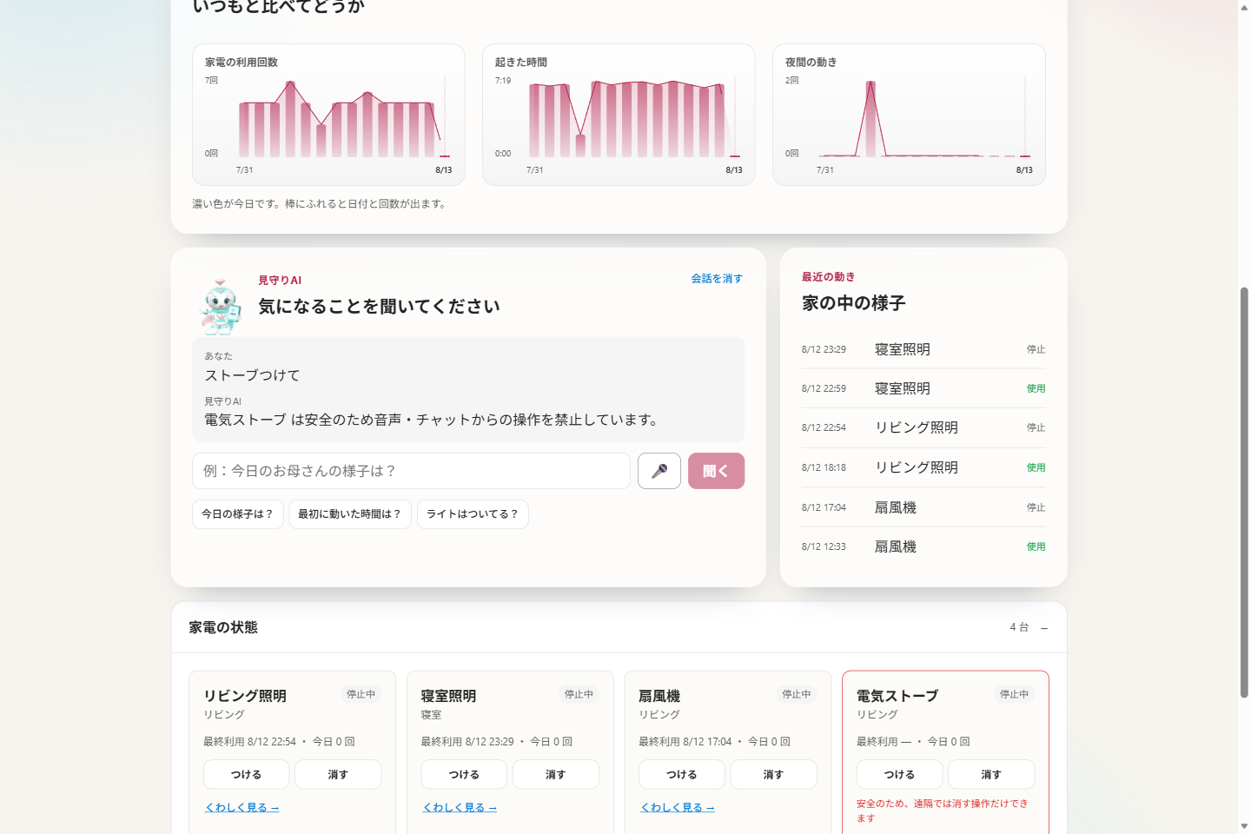
AI に、危険な判断をさせない
このプロジェクトで最も時間をかけた部分
「ストーブつけて」を誤解して、真夏に暖房を入れる。
高齢者の家でそれをやると、便利どころか事故になる。
1
機器を安全クラスで分ける
照明・扇風機は Safe、ヒーター類は Restricted
2
ON と OFF を非対称にする
危険機器の ON は拒否、OFF は許可
3
拒否も含めて全部記録する
成功・失敗・拒否をすべて監査ログへ
「ストーブつけて」→ 拒否。機器は停止中のまま
できないことを、できないと言う。それが家電を任せる条件だった
見守り隊 / CareRoute AI
5

Slide 6
AI の出力は「候補」でしかない
最終判断は必ずルールベースの層を通る
「ストーブつけて」
AI
意図解析
確信度
0.85 以上?
機器は
Safe?
実行
No
No
確認を返す
拒否
すべての経路が監査ログへ集まる — 成功も、確認も、拒否も
見守り隊 / CareRoute AI
6

Slide 7
「消す」は通す
安全性を高める方向の操作まで止めると、使い物にならない
ストーブ つけて
ストーブ 消して
拒否
受理（確認あり）
安全のため音声・チャットからの
操作を禁止しています。
消します。よろしいですか？
→「はい」で実行
拒否の理由が使う人に見えないと、ただの故障に見える。
そのため機器カードにも「安全のため、遠隔では消す操作だけできます」と表示している。
止めるのは危険を増やす操作だけ。減らす操作は通す
見守り隊 / CareRoute AI
7

Slide 8
構成
dotnetだけで全機能が動く
入力
アプリ
蓄積
分析
SwitchBot Plug Mini
LINE Messaging API
.NET 10 Blazor
App Service
Azure SQL
Fabric Eventhouse
Fabric Data Agent
OrcaRouter (LLM)
データを2系統に分けた
DeviceEvents（状態変化）と SwitchBotPlugReadings（電力テレメトリ）は、
コードを共有していない。片方の障害がもう片方を巻き込まないため。
壊れる範囲をあらかじめ決めておく。それが分離の目的
見守り隊 / CareRoute AI
8

Slide 9
秘密を、コードにもアプリ設定にも置かない
持たない・渡さない・見せない、の3つで分けた
持たない
Key Vault ＋ マネージドID
本番の App Service には秘密情報が1件も無い。起動時に Key Vault から読み込み、
認証はマネージドID。Key Vault に繋ぐための資格情報そのものが存在しない。
渡さない
Entra External ID / LINE Login
認証は OIDC に委譲し、パスワードを預からない。世帯の紐付けは発行元とサブジェクトで行い、
どの世帯を見られるかはサーバー側で毎回判定する。
見せない
Data Protection ＋ 署名検証
家族が入力する SwitchBot のキーは暗号化して保存し、画面にも二度と出さない。
LINE の webhook は HMAC-SHA256 を定数時間で比較し、合わなければ 401。
秘密情報が無くても全機能が動く、という前提は変えていない。Key Vault の場所が未設定なら参照しない。
秘密を扱う場所を減らす。持たなければ、漏れない
見守り隊 / CareRoute AI
9

Slide 10
LLM コストは、設計で削る
呼ぶ回数を減らす。これが一番効く
センサー経路
0 回
会話経路
1 回
5分ごとのポーリング
家族が話しかけたときだけ
LLM 呼び出し
LLM 呼び出し
1世帯あたり 288回/日 の取得と判定。すべてルールベースなので、デバイスが増えても LLM 費用は増えない。
意図解析・要約・通知文の生成のみ。費用は「世帯数」ではなく「会話した回数」に比例する。
OrcaRouter に選ばせる。締切のある経路だけ固定する
既定は orcarouter/auto。1回のキーで複数プロバイダを使い分け、選ばれたモデル名を画面に出す。
LINE は 8 秒で打ち切られ、auto は同じ問いで 5.6〜51 秒とばらつくため、この経路だけ gpt-4.1-mini に固定（3〜5 秒）。
画面側も auto がタイムアウトしたら固定モデルへ退避する（本番実測 2.3 秒）＝速さと費用を両取りする。
API キー0本でも全機能が動く — 審査でも運用でも、課金せずに試せる状態を既定にした
見守り隊 / CareRoute AI
10

Slide 11
沈黙して壊れた
3件とも、例外は一度も投げていない
存在しないテーブルに投げ続けた
アプリ側だけ実装し、Eventhouse にテーブルを作っていなかった。
1日半、400 を返し続けて容量を焼いた。
宛先が Paused のまま、送信は成功していた
Event Hub は正常に受理し、アプリは「送信済み」を記録。
3日分のデータが静かに消えた。
3Dマスコットが一度も起動していなかった
「動いている」と報告したが、実際は初期化されていなかった。
計測方法そのものが間違っていた。
「送信成功」は「到達」ではない。届いた側を見ないと気づけない
見守り隊 / CareRoute AI
11

Slide 12
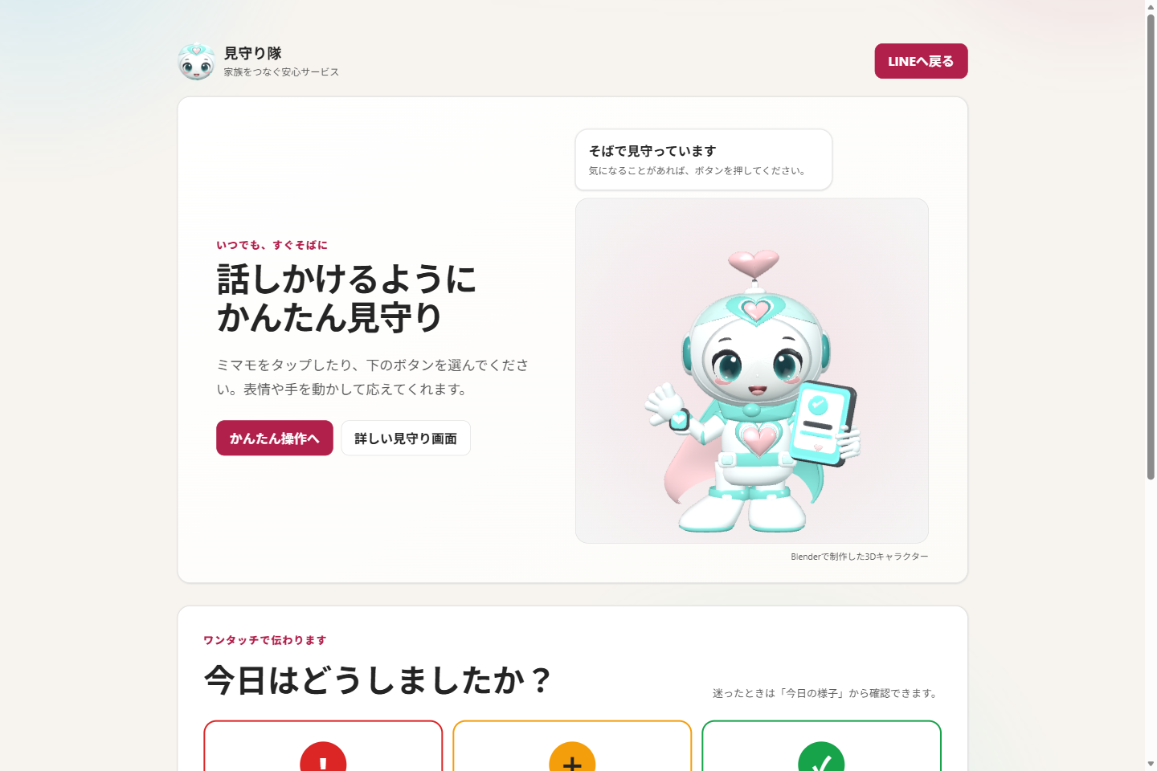
見る人と、使う人で画面を分ける
必要な情報がまったく違うため
高齢の利用者本人が使う画面
文字とボタンを大きくした専用画面（/one-touch）を用意。
見守る側のダッシュボードとは分けている。
家族は LINE で聞くだけ
専用アプリのインストールは不要。
「今日のお母さんどう？」と聞けば、蓄積された生活データから答える。
利用者本人が使う /one-touch 画面
見る側と使う側に、同じ画面を出さない
見守り隊 / CareRoute AI
12

Slide 13
誰が、いくら払うのか
カメラを置けなかった家庭が、そのまま顧客になる
約700万
3,000〜5,000
0
世帯
円 / 月
円
65歳以上の一人暮らし
（内閣府 高齢社会白書）
既存のセンサー型
見守りサービスの相場
新規の見守り機器
（家電はすでにある）
成立の条件は「安いこと」ではなく、「置けること」
導入の障壁を外した
カメラもマットも要らない。スマートプラグを既存の家電に挿すだけ。
「見張られる」と感じさせないから、本人が拒まない。
受け手の負担も外した
専用アプリを入れさせない。通知も操作も LINE の中で完結する。
インストール率という最大の離脱要因が、そもそも発生しない。
原価が積み上がらない
判定はルールベース、LLM は会話時のみ。
1世帯あたりの固定費が小さく、月額数百円台でも粗利が残る。
見守り隊 / CareRoute AI
13

Slide 14
AI は会話に使い、判断には使わない
家電を任せるほど信頼していないから、任せない設計にした
684
0
3
テスト（全合格）
必要な API キー（デモ実行時）
記録した「沈黙した障害」
コード
https://github.com/monoqlo78/mimamoritai-careroute-ai
デモ動画
https://youtu.be/TnM-RHFZ_Lc （字幕・ナレーション入り / 3分11秒）
解説記事
https://qiita.com/monoqlo78/items/27ea5bfa760bd8e3c3b7
安全判定を LLM の外側に置いたか、内側でお願いしたか。そこが一番の分岐点だった。
見守り隊 / CareRoute AI
14

